Slide 1
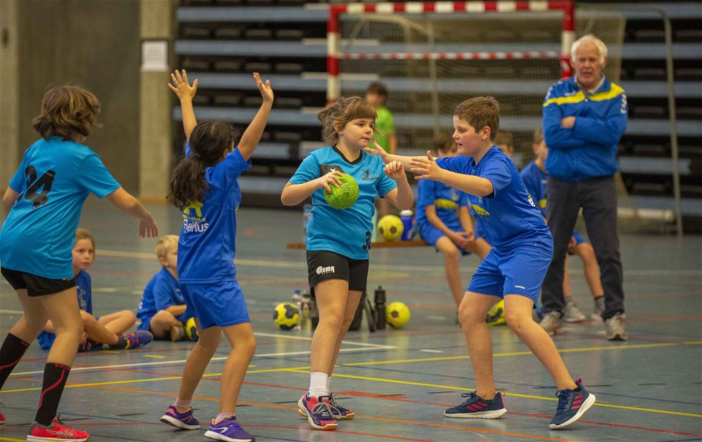

Jeugd-competitie 23-24

Slide 2
Jeugdcompetities 23-24
SWOT
Traject
Algemene Principes
Indeling categorieën en leeftijdsgrenzen
Kwalificatietornooien
Eindrondes
JM12
Speelregels
Genderneutraal reglement
Deadlines en inschrijvingen competitie

Slide 3
SWOT
1

Slide 4
Stand van zaken
Sterktes
Goede verstandhouding
Samenwerking
Opportuniteiten
Big Captain
Bereidwilligheid
Uitdagingen
Te weinig ploegen
Te veel byes
Teveel verschillen
Moeizame communicatie nr clubs en ouders
Veel werk en opvolging
Gevaren
Interesse daalt
Neerwaartse spiraal
S
W
O
T

Slide 5
Traject
2

Slide 6
Timing
Overleg + voorstel
06/02/2023
Concreter voorstel
13/03/2023
Bespreking BO
03/04/2023
1
3
5
2
4
6
06/03/2023
Bespreking binnen regio’s
28/03/2023
Toelichting clubs
Afronden voor start inschrijving competities

Slide 7
Algemene principes
3

Slide 8
Algemene principe
1. Geen regiogrenzen
Alle ploegen worden samen genomen waardoor er bij de jeugd geen sprake meer is van regiocompetitie, maar alles zit op VHV-niveau.
2. Een mailbox
Alle communicatie verloopt vanaf 23-24 naar één mailadres competitie@handbal.be voor alle reeksen (jeugd, VHV en nationaal).
3. Iedereen hetzelfde
De kalenders voor alle jeugdreeksen lopen gelijk en de leeftijden zijn dezelfde voor jongens en meisjes. Alle reeksen tellen evenveel speeldagen/ploegen. Het aantal byes wordt geminimaliseerd.

Slide 9
Algemene principe
4. Indeling in reeksen van 6
Alle ploegen in Vlaanderen worden verdeeld in reeksen van 6 ploegen. Indien nodig wordt afgedaald nr 5 ploegen met 1 bye of 4 ploegen die 1,5 competitie spelen.
5. Eerst regionaal, daarna landelijk
Voor Kerstmis worden de ploegen regionaal ingedeeld op basis van ligging en reistijd. Na Kerstmis worden de ploegen die zich kwalificeren apart genomen, de anderen regionaal.
Kwalificatie-tornooien
Vanaf de JM14 worden kwalificatietornooien georganiseerd om te bepalen wie zich kwalificeert voor de VHV eindronde.

Slide 10
Indeling en leefijdsgrenzen
4

Slide 11

Indeling categorieën en leeftijdsgrenzen
1. Leeftijdscategorieën gelijk
  M12 – M14 – M16 – M18
  Gelijk met de huidige leeftijdsgroepen jongens
  MAW
  JM12 : 5de en 6de leerjaar
  JM14 : 1ste en 2de middelbaar
  JM16 : 3de en 4de middelbaar
  JM18 : 5de en 6de middelbaar

Slide 12
Indeling categorieën en leeftijdsgrenzen
2. Overgang naar senioren
  Senioren heren: spelers vanaf 1 januari van het kalenderjaar waarin ze 17 jaar worden;
  MAW: 1ste jaar J18 mogen vanaf januari meespelen met de senioren.
  Senioren dames: spelers vanaf 1 januari van het kalenderjaar waarin ze 16 jaar worden.
  MAW: 2de jaar M16 mogen vanaf januari meespelen met de senioren.

Slide 13
Indeling categorieën en leeftijdsgrenzen
3. Overgangsseizoen 2023-2024
  Probleem
  Meisjes 2008 en jongens 2007 die in voorjaar verjaren, mogen al spelen bij de senioren, maar zouden dat niet meer mogen vanaf september voor seizoen 2023-2024
  Oplossing
  Overgangsseizoen 2023-2024: meisjes geboren in 2008 en jongens geboren in 2007 mogen vanaf het begin van het seizoen meespelen in de senioren competitie.

Slide 14
Kwalificatie-tornooien
5

Slide 15
Kwalificatietornooi
1. Datum
Op dezelfde datum als de KIDSDAY of periode eind oktober.
2. Organisatoren
Indien er geen kandidaten zijn, kan er een loting zijn tussen de deelnemers om een Q tornooi te organiseren.
3. Verdeling per regio
Regio 1: J14
Regio 2: J16 & M16
Regio 3: J18 & M14
Beurtrol en elk jaar wisselen van regio.

Slide 16
Kwalificatietornooi
4. Inschrijven
Inschrijven gebeurt op einde vorig seizoen.

Slide 17
Eindrondes
6

Slide 18
VHV-eindrondes
1. Aantal ploegen
Bij 3 lokale poules (of minder) ➔ 1 eindronde v 6 ploegen op VHV-niveau
Bij 4 lokale poules (of meer) ➔ 2 eindrondes v 6 ploegen op VHV-niveau
2. Vlaamse Finales
Bij 1 poule VHV eindronde spelen nr 1 & 2 de Vlaamse finale.
Bij 2 poules VHV eindronde spelen nr 1 van elke poule de finale.
3. Uitzondering
Indien er meer dan 3 lokale poules zijn, maar er zijn minder dan 12 kandidaten om VHV- eindronde te spelen, dan is er maar één poule van 6 ploegen voor de VHV-eindronde.

Slide 19
Regionale-eindrondes
4. Overige ploegen
Alle ploegen die zich niet kwalificeren voor de VHV-eindrondes worden opnieuw ingedeeld met de ploegen die zich niet inschreven voor de VHV eindrondes voor een regionale na-competititie.

Slide 20
JM12
7

Slide 21
JM12
1. Speelwijze 5+1
Vanaf 23-24 wordt er gespeeld met 5 veldspelers + 1 keeper.
2. Geen rangschikking
Er wordt geen rangschikking gepubliceerd.
3. Indeling na Kerstmis volgens niveau
Na Kerstmis wordt de nacompetitie georganiseerd zodat de betere ploegen tegen elkaar spelen.
Iedereen speelt zoveel mogelijk op zijn niveau na Kerstmis.

Slide 22
JM12
4. Extra ploegen
Clubs kunnen extra teams inschrijven voor 1 december die kunnen deelnemen aan de 2de helft van de competitie.
4. Extra ploegen
Clubs die ingeschreven waren aan het begin van het seizoen, zijn verplicht ook na Kerstmis te spelen.

Slide 23
Speelregels
8

Slide 24
Algemene speelregels
Specifiek voor de jeugdcategorieën tot en met JM14:
Het is NIET toegestaan om individuele mandekking op 1 of 2 vaste spelers/speelsters te spelen in verdediging.
Het is VERBODEN om spelers/speelsters alleen op te stellen in verdediging of aanval.
Het wisselen van de doelman/doelvrouw voor een extra veldspeler is VERBODEN.
Notes:
A.1 Het is NIET toegestaan om individuele mandekking op 1 of 2 vaste spelers/speelsters te spelen in verdediging. Hiermee doelen we op het vastzetten van een speler/speelster door 1 of 2 specifieke verdedigers, met als doel alle balcontact voor de spelers/speelsters in aanval te vermijden. Verduidelijking: Hiermee doelen we op de individuele mandekking die gebeurt voor het aanvalsspel van de tegenstander nog maar is opgestart, met als enige doel unilateraal en ongeacht de situatie het vermijden van balbezit voor de aanvalsspeler in kwestie. Hierin onderscheidt dit verbod zich van specifieke wedstrijdsituaties waarbij er kort een situatie van mandekking opduikt door het rekening houden met de specifieke aanvalssituatie (bv. het insnijden van een speler naar cirkel). Mandekking door alle verdedigers op alle aanvallers tegelijkertijd is wel toegelaten.

Slide 25
Speelregels per leeftijdscategorie
JM12 – competitie
5 + K
Set 1 & 2 : Offensieve dekking (verdediging), met als doel het nastreven van balwinst, is verplicht.
Voorkeur collectieve mandekking in Set 1.
Set 3 : Vrije keuze

Slide 26
Speelregels per leeftijdscategorie
JM14 – JM16 competitie
1e wedstrijdhelft of 1e onderlinge set : Verplicht offensieve verdediging met als doel het nastreven van balwinst.
                JM14 Aanbeveling: 1-5 of 3-3 verdediging
                JM16 Aanbeveling: 3-2-1 verdediging
2e wedstrijdhelft of onderlinge set: vrije keuze.
Notes:
1e wedstrijdhelft of 1e onderlinge set VHV-tornooi: Er dient verplicht gespeeld te worden met een offensieve verdediging. Hierbij dienen de teams altijd ervoor te zorgen dat zij niet op 1lijn (‘plat’) staan te verdedigen binnen de 9m maar dat er duidelijke offensieve intenties zijn, met hoge druk, met als doel het nastreven van balwinst. •
JM14 : spelen volgens de afspraken van een 1-5 of 3-3 verdediging
JM16 :Aanbeveling: spelen volgens de afspraken van een 3-2-1 verdediging •

Slide 27
Alle info leeftijdscategorieën

Slide 28
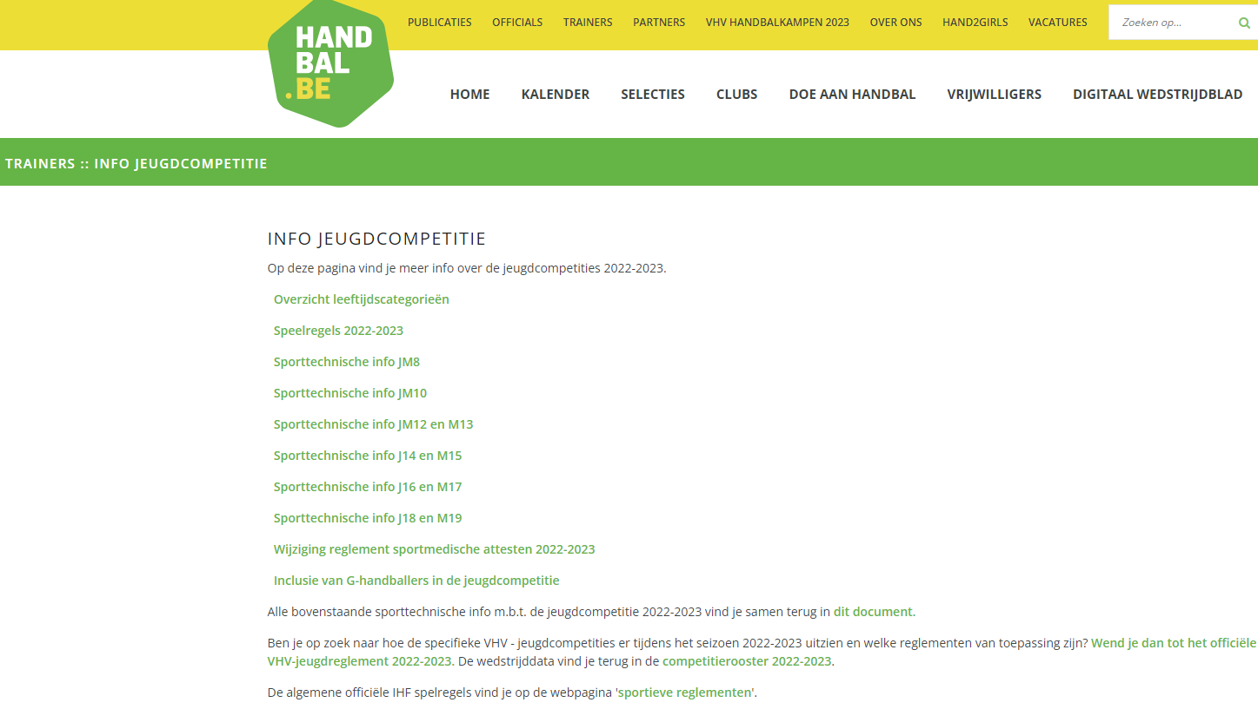

Slide 29
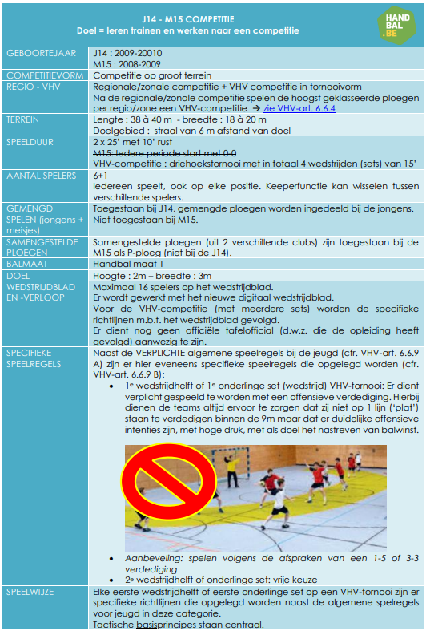
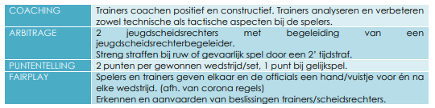
Notes:
1e wedstrijdhelft of 1e onderlinge set VHV-tornooi: Er dient verplicht gespeeld te worden met een offensieve verdediging. Hierbij dienen de teams altijd ervoor te zorgen dat zij niet op 1lijn (‘plat’) staan te verdedigen binnen de 9m maar dat er duidelijke offensieve intenties zijn, met hoge druk, met als doel het nastreven van balwinst. •
JM14 : spelen volgens de afspraken van een 1-5 of 3-3 verdediging
JM16 :Aanbeveling: spelen volgens de afspraken van een 3-2-1 verdediging •

Slide 30
Gender-neutraal reglement
9

Slide 31

Uitzondering : jongens in de meisjescompetitie
Voorstel reglementering
Seizoen 2023-2024 : jongens zijn toegelaten in de M12 competitie
MAAR :
Jongens mogen zeker niet te oud zijn
Maximaal 2 jongens gelijktijdig op het veld staan (minder dan de helft aangezien we volgend jaar 5 + 1 spelen).
Notes:
Binnen het project Hand2Girls zit een voorstel om de drempel om deel te nemen aan de meisjescompetitie te verlagen. Momenteel is het toegestaan om met een gemengde ploeg te spelen in de jongenscompetitie waardoor er bijgevolg meer ploegen zijn voor de jongenscompetitie, maar omgekeerd mag een gemengde ploeg niet spelen in de meisjescompetitie.
Om dit onevenwicht weg te werken en te zorgen voor meer ploegen in de meisjescompetitie stelt het secretariaat voor om vanaf het seizoen 23-24 ook jongens toe te laten in de M12 competitie.
De jongens mogen zeker niet te oud zijn en er mogen maximaal 2 jongens gelijktijdig op het veld staan (minder dan de helft aangezien we volgend jaar 5 + 1 spelen).
Omgekeerd geldt de beperking niet en mogen er meer of evenveel meisjes dan jongens op het veld staan bij een gemengde ploeg in de jongenscompetitie.
= try out
Is het BO akkoord om deze reglementering in te voeren?

Slide 32
Inschrij-vingen
10

Slide 33
Deadlines & inschrijvingen competitie 2023-2024
Clubinschrijvingen
Via papieren formulier
Wordt verstuurd via mail eind april/begin mei
Invullen en ondertekenen
Indienen vóór 20 mei
Ploeginschrijvingen
Via Big Captain (online)
Inschrijvingen openen eind april/begin mei (info volgt)
Handleiding wordt verstuurd via mail
Denk alvast goed na over de ploegen die je wil inschrijven!
Inschrijven vóór 20 mei

